Slide 1
DENEYAP TÜRKİYE
Yazılım Teknolojileri Dersi
Hafta 11: C++ Programında Kütüphane Kullanımı ve Dosyalama İşlemleri

Slide 2
Haftanın Amacı
Bu haftanın amacı öğrencilerin C++ programlama dili içerisinde bulunan kütüphaneleri kullanma ve dosyalama işlemleri yapabilmesini sağlamaktır.
K1. Program içinde karakter kütüphanesi kullanarak sonucu test eder.
K2. Program içinde katar kütüphanesi kullanarak sonucu test eder.
K3. Dosyalama işleminin gerekliliğini açıklar.
K4. Dosya kütüphanesi kullanarak program geliştirir.
K5. Dosya okuma işlemlerini içeren program tasarlar.
K6. Dosya yazma işlemlerini içeren program tasarlar.

Slide 3
1. C++ Programlama Dilinde Yerleşik Kütüphaneleri Keşfediyorum
Algoritmanın Özellikleri
C++ programlama dili içerisinde geliştiricilerin kullanımına sunulmuş birçok fonksiyonların kütüphaneler içerisinde yer aldığını biliyor muydunuz? Örneğin: Bu haftaya kadar kullandığımız cout ve cin fonksiyonları iostream isimli kütüphane içerisinde bulunmaktadır.
«Şimdi gelin bu derste C++ programlama dilinde kullanabileceğimiz
diğer kütüphaneleri ve bu kütüphanelerdeki bazı fonksiyonları öğrenelim»

Slide 4
1. C++ Programlama Dilinde Yerleşik Kütüphaneleri Keşfediyorum
Algoritmanın Özellikleri
Karakter Kütüphanesi
Tek bir karakter için hazırlanmış fonksiyonlar cctype kütüphanesi içerisinde bulunur.
Standart kütüphane olarak projemizde bulunmaktadır.
“#include<cctype>
satırı ile projemize dahil ederiz.
”

Slide 5
1. C++ Programlama Dilinde Yerleşik Kütüphaneleri Keşfediyorum
Algoritmanın Özellikleri
Metin Kütüphanesi
C++ programlama dilinde metinler üzerinde işlem yapan kullanıma hazır fonksiyonları içerisinde barındıran kütüphanenin adı cstring kütüphanesidir.
“#include<cstring>
satırı ile projemize dahil ederiz.
”

Slide 6
1. C++ Programlama Dilinde Yerleşik Kütüphaneleri Keşfediyorum
Algoritmanızellikleri
Fonksiyon |  | İşlevi | Örnek Kullanım | Sonuç
isalpha(c) |  | c karakteri eğer bir harf ise geriye true değilse false döndürür. | isalpha(11.4)
isdigit(c) |  | c karakteri eğer bir rakam ise geriye true değilse false döndürür. | isdigit(11.4)
isalnum(c) |  | c karakteri eğer bir rakam veya harf ise geriye true değilse false döndürür. | isalnum(/*)
islower(c) |  | c karakteri eğer bir küçük harf ise geriye true değilse false döndürür. | islower (d)
isupper(c) |  | c karakteri eğer bir büyük harf ise geriye true değilse false döndürür. | isupper(H)
tolower(c) |  | c karakterini küçük harfe çevirir. | tolower(E)
toupper(c) |  | c karakterini büyük harfe çevirir. | toupper(g)
F
T
F
T
T
e
G

Slide 7
1. C++ Programlama Dilinde Yerleşik Kütüphaneleri Keşfediyorum
Algoritmanızellikleri
Fonksiyon |  | İşlevi | Örnek Kullanım | Sonuç
strlen (s1) |  | s1 katarının uzunluğunu döndürür. | s1 = “Merhaba” strlen (s1)
strcpy (s1, s2) |  | s2 katarını s1 katarına kopyalar. | s1= “Merhaba” s2= “Dünya” strcpy (s1, s2)
strcat (s1, s2) |  | s2 katarını s1 katarının sonuna ekler. | s1= “Merhaba” s2= “Dünya” strcat (s1, s2)
strcmp (s1, s2) |  | s1 ve s2 aynı ise 0 değerini döndürür; s1 < s2 ise 0'dan küçük değer döndürür; s1 > s2 ise 0'dan büyük değer döndürür. | s1= “Merhaba” s2= “Dünya” strcmp (s1, s2)
7
Dünya
MerhabaDünya
Sıfırdan büyük değer döndürür

Slide 8
3. Kütüphanelerdeki Bazı Fonksiyonları Kullanarak Kodluyorum
Görev 1
Klavyeden karakterleri sırasıyla girilen “Arda” ismini “a” değişken adıyla karakter dizisinde, “Duru” ismini ise “b” değişken adıyla katarda tutarak ekrana yazdıran kodu oluşturunuz.

Slide 9
#include <iostream>
#include ……………………………………..
using namespace std;
int main()
{
…………… mesaj[] = "BuGun Hava Cok GUZEl!";
for(int i=0; i<strlen(mesaj);i++)
{
if(i==0 || mesaj[i-1] ==' ')
mesaj[i] = ……………….(mesaj[i]);
else
mesaj[i] = ……………….(mesaj[i]);
}
cout << mesaj;
return 0;
}
Görev 2
Büyük küçük karışık halde yazılmış bir cümleyi her harfi büyük olacak şekilde yazdıralım. “BuGun Hava Cok GUZEl!” cümlesini “Bugun Hava Cok Guzel!” şekline getirelim.

Slide 10
#include <iostream>
#include ………………………….
using namespace …………………………;
int main()
{
char mesaj[] = "Bugun hava cok guzel!";
int kelimeSayisi = 0;
for(int i=0; i<……………………..(mesaj);i++)
{
if(mesaj[i] == ' ')
kelimeSayisi++;
}
cout << "Bu cumlede " << kelimeSayisi << " kelime bulunmaktadir.";
return 0;
}
Görev 3
Yazdığınız bir programda kullanıcıya bir karakter katarı içerisinde, kaç tane kelimeden oluştuğunu sayabilecek bir program yazınınız.

Slide 11
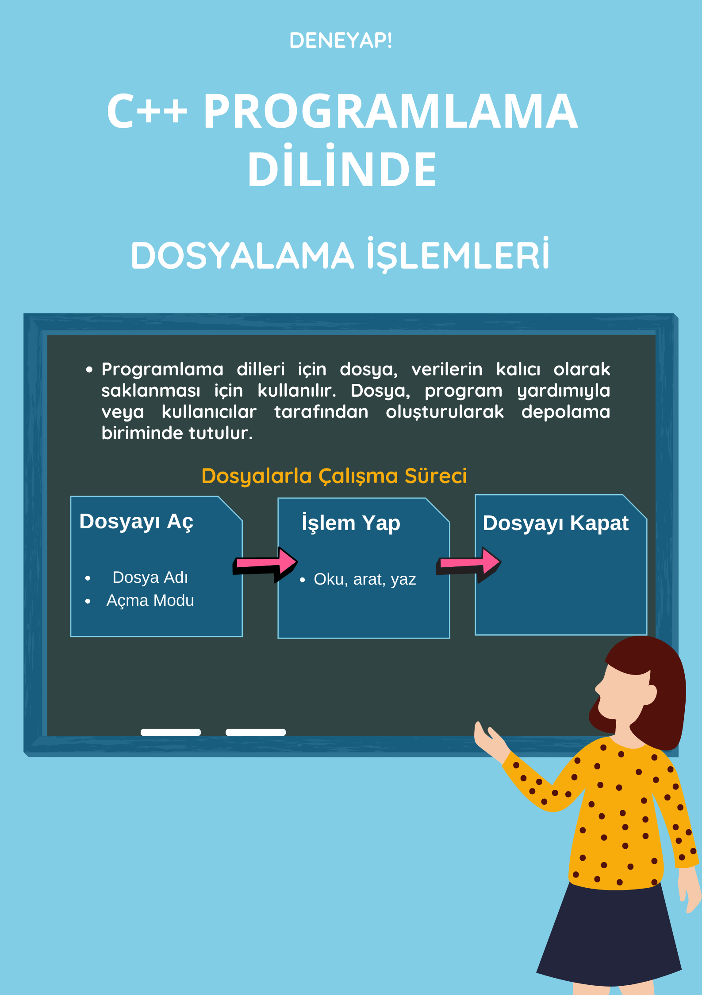
4. Neden Dosyalama İşlemleri Yaparız?
Bu kısımda dosyalama işlemleri yanda verilen afiş yardımıyla anlatılacaktır. Afişin yüksek çözünürlüklü hali ekte verilmiştir. Bu afiş eğitmenler tarafından öğrencilere gönderilebilir.
Notes:
Afişlerin yüksek çözünürlükleri ekte sunulmuştur. Link bağlantısıyla girilebilir…

Slide 12

4. Neden Dosyalama İşlemleri Yaparız?
Bu kısımda dosyalama işlemleri yanda verilen afiş yardımıyla anlatılacaktır. Afişin yüksek çözünürlüklü hali ekte verilmiştir. Bu afiş eğitmenler tarafından öğrencilere gönderilebilir.
Notes:
Afişlerin yüksek çözünürlükleri ekte sunulmuştur. Link bağlantısıyla girilebilir…

Slide 13
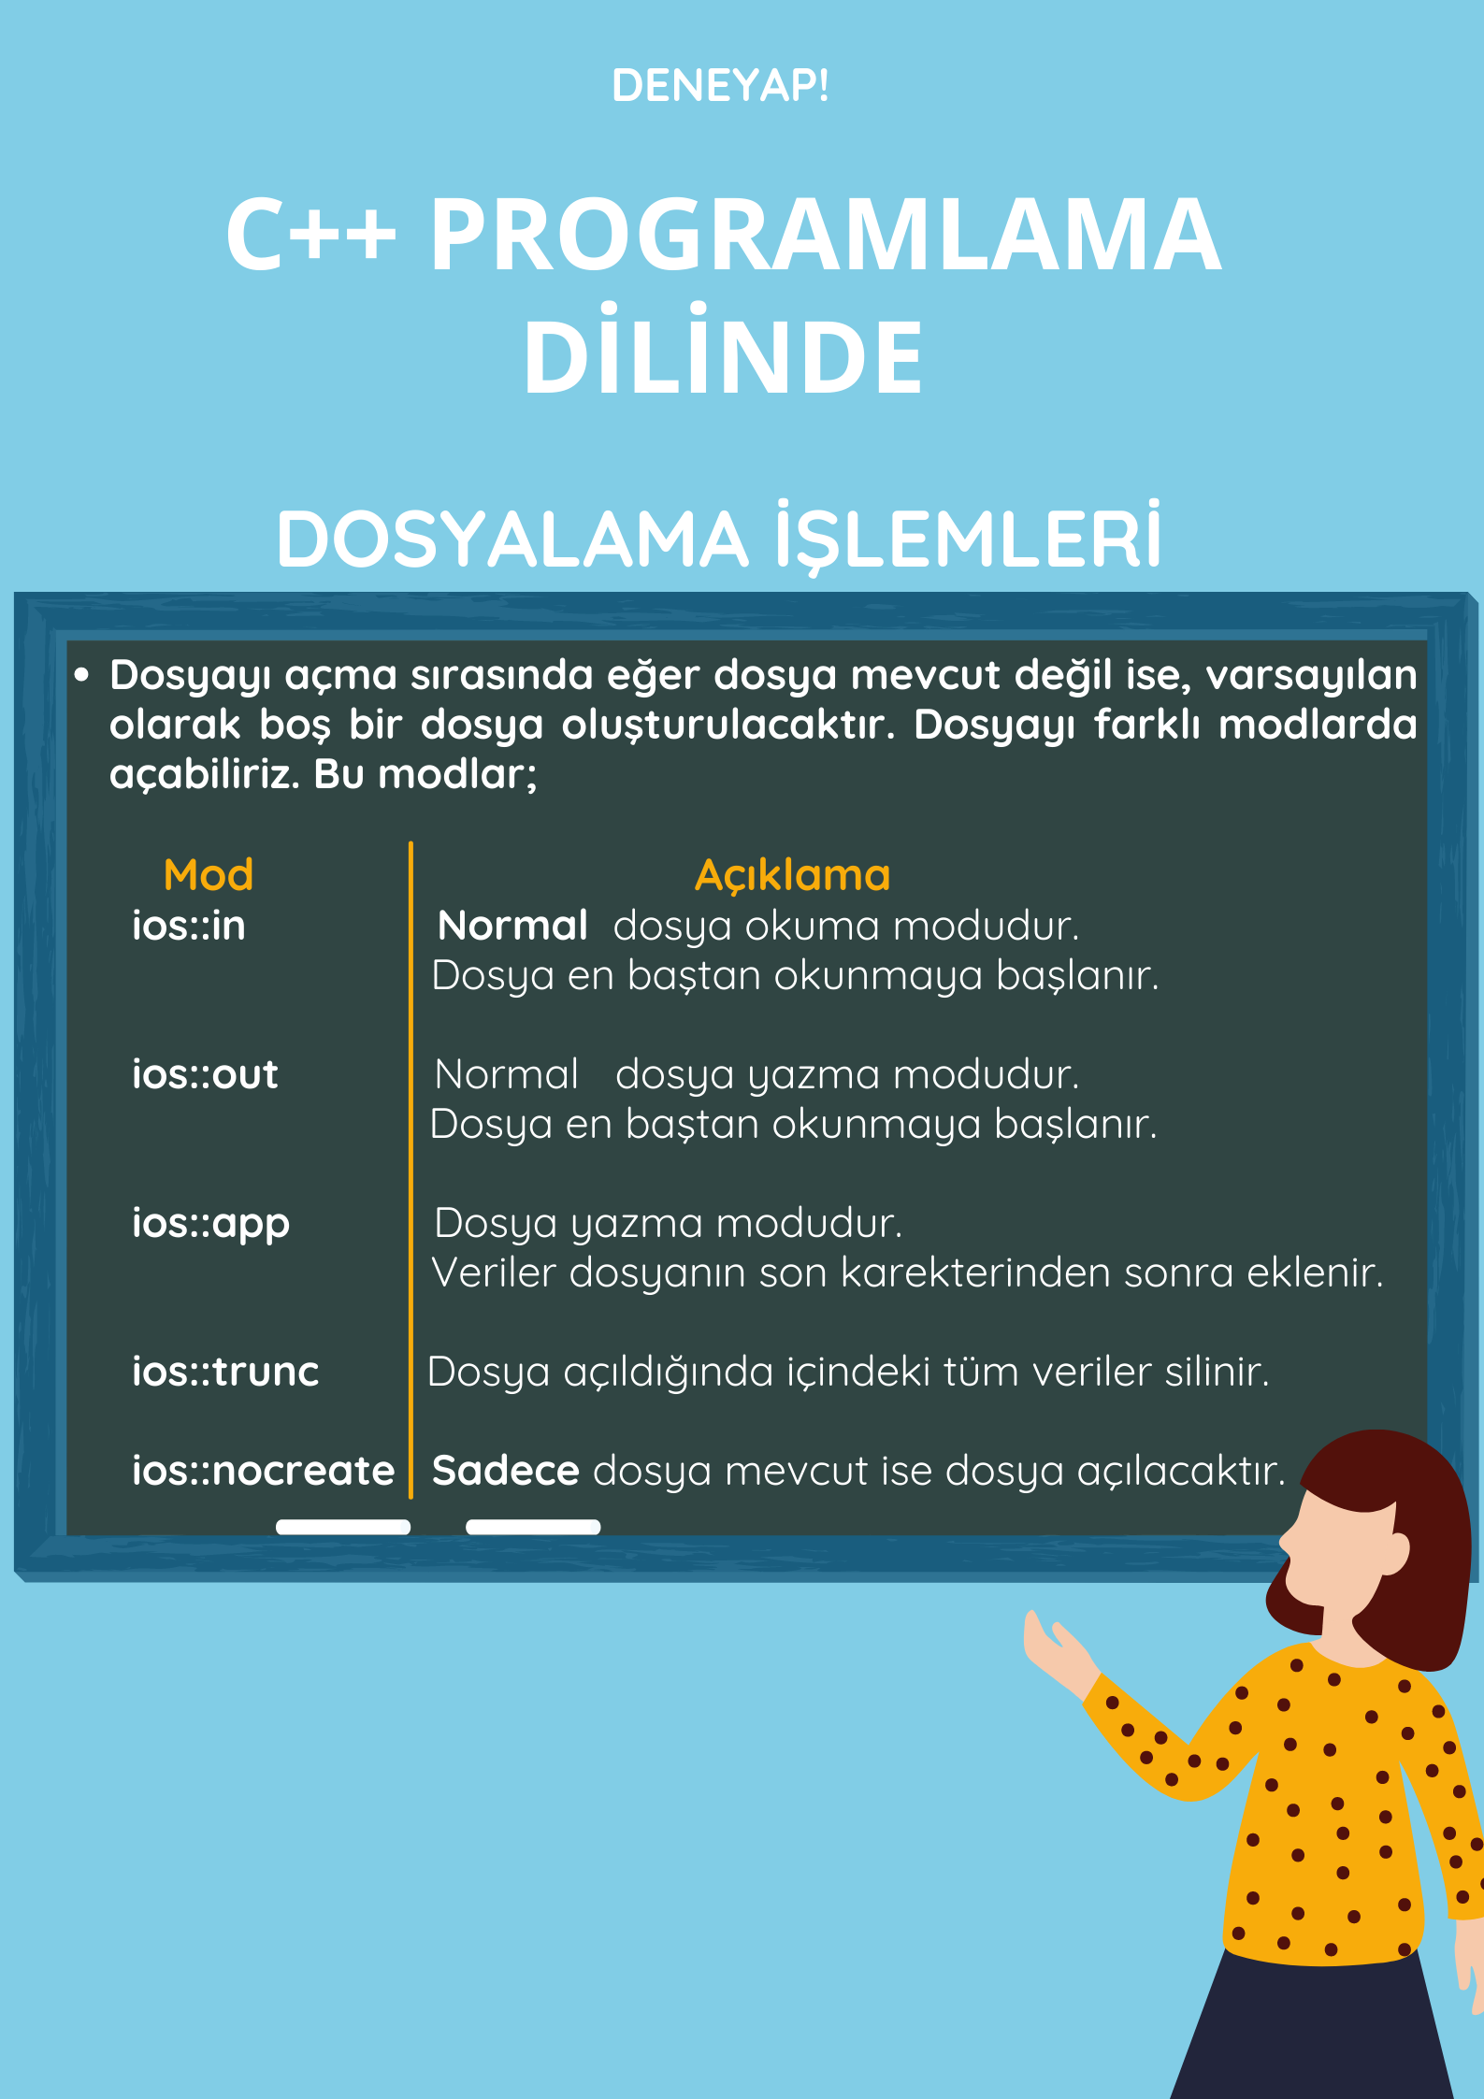
4. Neden Dosyalama İşlemleri Yaparız?
Bu kısımda dosyalama işlemleri yanda verilen afiş yardımıyla anlatılacaktır. Afişin yüksek çözünürlüklü hali ekte verilmiştir. Bu afiş eğitmenler tarafından öğrencilere gönderilebilir.
Notes:
Afişlerin yüksek çözünürlükleri ekte sunulmuştur. Link bağlantısıyla girilebilir…

Slide 14
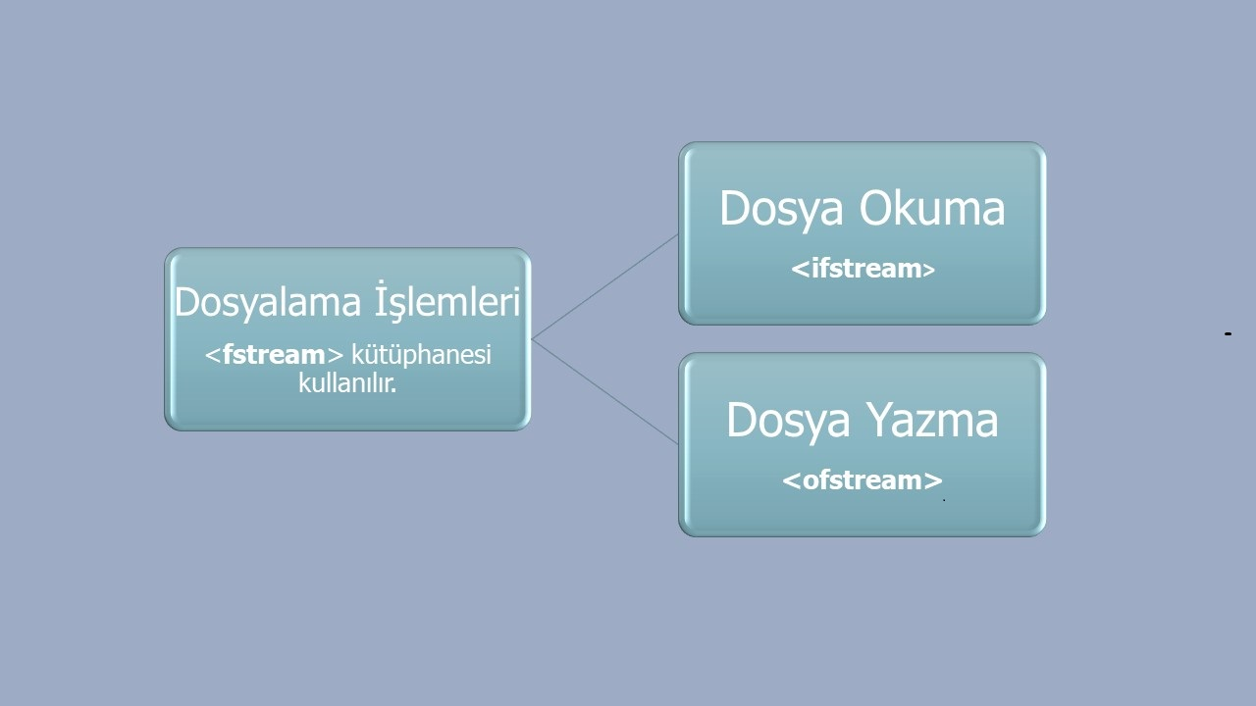
4. Neden Dosyalama İşlemleri Yaparız?
Bu kısımda dosyalama işlemleri yanda verilen afiş yardımıyla anlatılacaktır. Afişin yüksek çözünürlüklü hali ekte verilmiştir. Bu afiş eğitmenler tarafından öğrencilere gönderilebilir.
Notes:
Afişlerin yüksek çözünürlükleri ekte sunulmuştur. Link bağlantısıyla girilebilir…

Slide 15
5.C++ Dilinde Dosyalama İşlemleri Yapıyorum Kodlar Arasında Farkı Bulma
Algoritmanın Özellikleri
İşlem | 2. İşlem
#include <iostream> #include <fstream> using namespace std; int main() { ofstream dosya; dosya.open("deneyap.txt"); dosya << "Merhaba Deneyap!" << endl; dosya.close(); } | #include <iostream> #include <fstream> using namespace std; int main() { ofstream dosya; dosya.open("deneyap.txt",ios::app); dosya << "Merhaba Deneyap!" << endl; dosya.close(); }
Notes:
Bu örnekten hareketle sizce programlamada fonksiyonun özelliği ne olabilir. Yorumlarınızı chat kısmına alalım.

Slide 16
6. Dosyalama İşlemleri ile İlgili Verilen Görevleri Kodluyorum
Görev 1
#include <iostream>
#include <string>
using namespace std;
int main()
{
string cumle = "Merhaba Deneyap!";
cout << "Mesaj:" << cumle;
}
Klavyeden girilen “Merhaba Deneyap!” adlı cümleyi direkt string nesnesine aktarıp sonucu ekrana yazdıran kodu yazalım.

Slide 17
6. Dosyalama İşlemleri ile İlgili Verilen Görevleri Kodluyorum
Görev 2
#include <iostream>
#include ………………………….
using namespace std;
int main()
{
……………………… dosya;("deneyap.txt");
for(int i=0;i<10;i++)
{
int sayi;
cin >> sayi;
dosya << sayi << endl;
}
………………………………….();
}
Klavyeden girilen 10 sayıyı dosyaya yazalım.

Slide 18
GÖREV 3
Klavyeden girilen öğrenci sayısı kadar sınav notlarını klavyeden okuyup dosyaya yazdıran programı oluşturunuz.
Kodlama Sırası Sizde

Slide 19
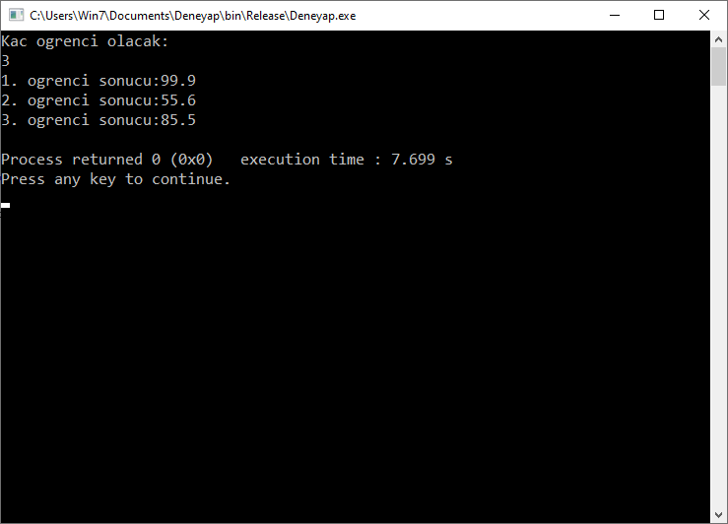
GÖREV 3’ün Kodları
cout << "Kac ogrenci olacak:" << endl;
cin >> ogrenciSayisi;
for(int i=0;i<ogrenciSayisi;i++)
{
cout << i+1 <<". ogrenci sonucu:";
cin >> sonuc;
dosya << sonuc << endl;
}
dosya.close();
}
#include <iostream>
#include <fstream>
using namespace std;
int main()
{
int ogrenciSayisi;
float sonuc;
ofstream dosya("sinav.txt");
if(!dosya.is_open())
{
cout << "Dosya Okunamadi!";
return 0;
}

